Slide 1
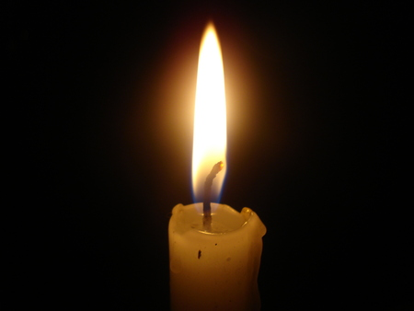
И снова боль за эти души,
И снова катится слеза…
И снова мы неравнодушны,
И снова скорби - есть свеча.
Воспитатель Е. Акбердина
Воспитатель Е. Акбердина

Slide 2
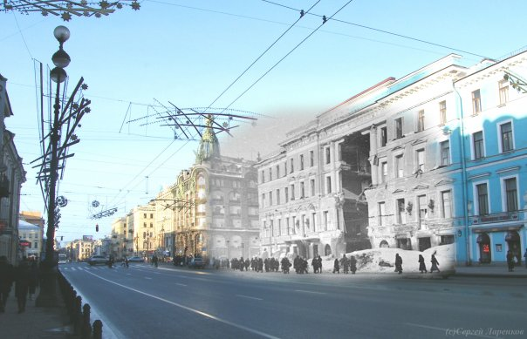

Slide 3
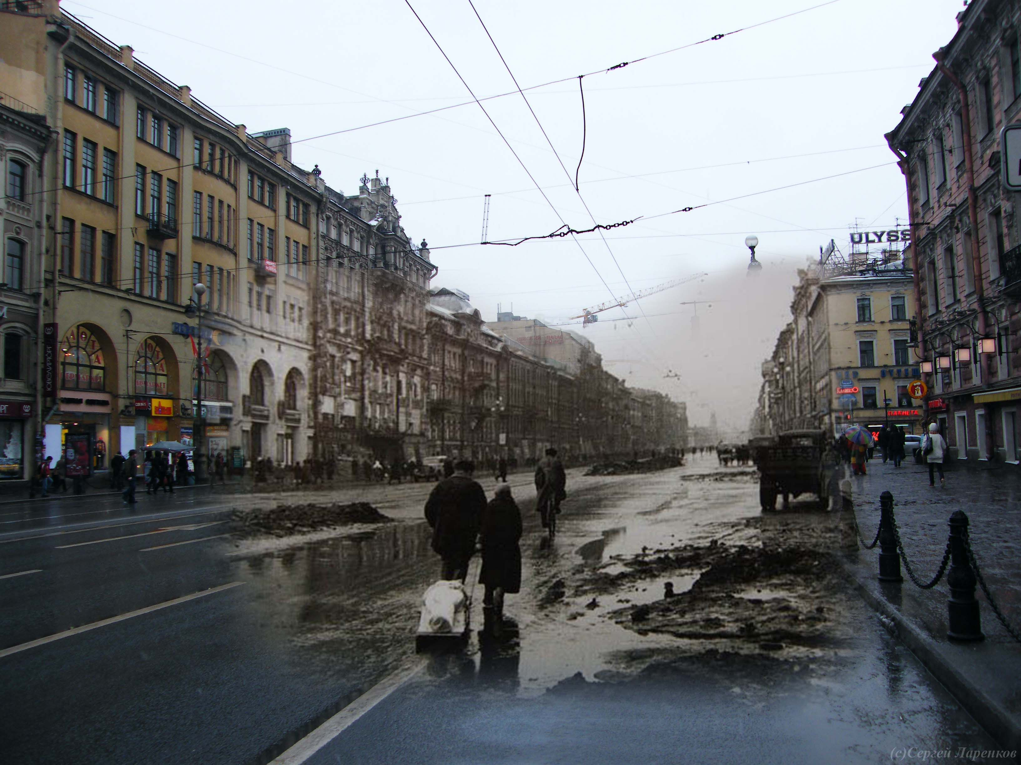

Slide 4
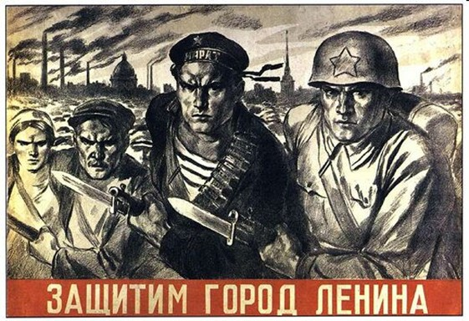

Slide 5
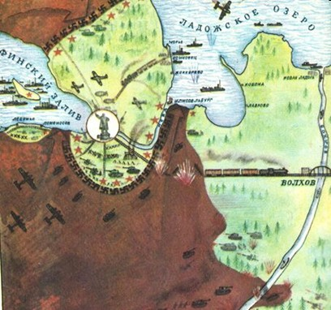

Slide 6
900 дней блокады
Блокада Ленинграда – осада немецкими, финскими и испанскими (Голубая дивизия) войсками во время Великой Отечественной войны города Ленинграда (ныне Санкт-Петербург). Длилась с 8 сентября 1941 по 27 января 1944 (блокадное кольцо было прорвано 18 января 1943 года) – 971 день.

Slide 7
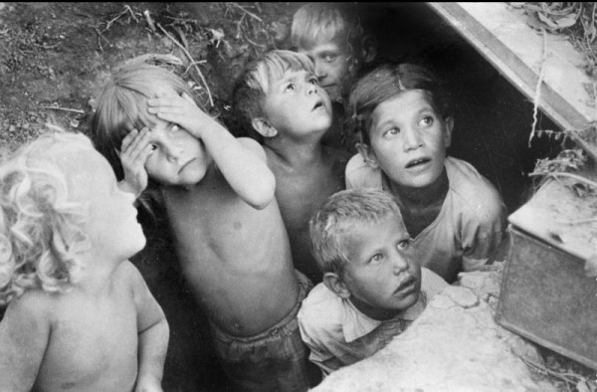

Slide 8
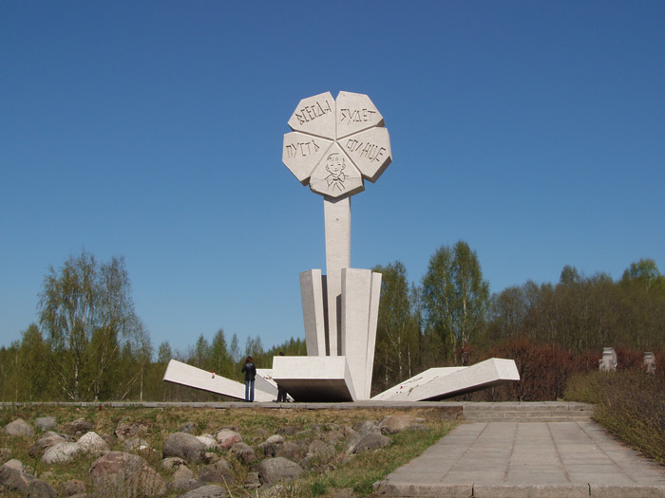
Памятник детям блокады
Ленинграда в СПБ

Slide 9
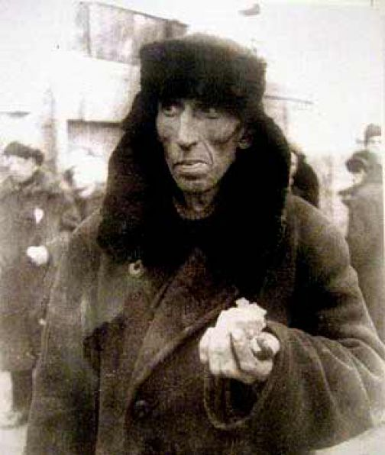

Slide 10
